Slide 1
第五章
樹狀結構導論（Tree）
5-1 樹狀結構的基本概念
5-2 二元樹(Binary tree)表示法
5-3 二元樹的走訪(Binary Tree Traversal)
5-4 二元樹的進階研究
5-5 樹的二元樹表示法
5-6 決定唯一二元樹

Slide 2
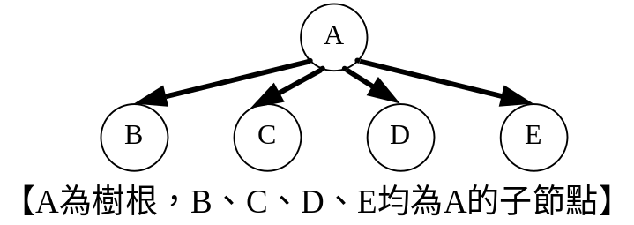
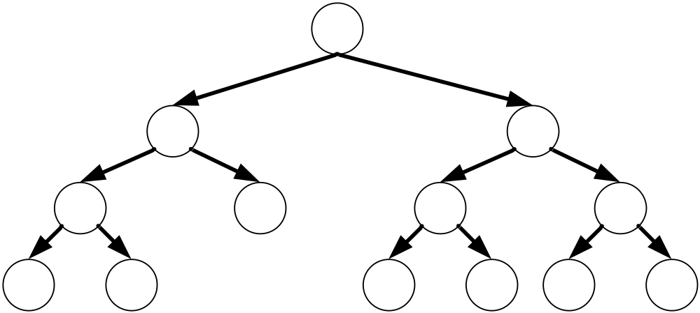
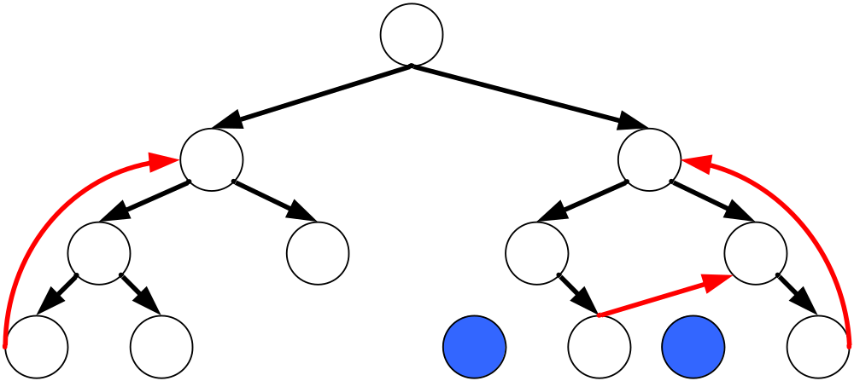
樹狀結構是一種日常生活中應用相當廣泛的非線性結構。舉凡從企業內的組織架構、家族內的族譜關係，再到電腦領域中的作業系統與資料庫管理系統都是樹狀結構的衍生運用。
何謂樹狀結構？我們先從它的定義談起：
  樹(tree)是一種特殊的資料結構，它可以用來描述有分支的結構，是由一個或一個以上的節點所組成的有限集合， 且具有下列特質：
    存在一個特殊的節點，稱為樹根( root)。
    其餘的節點分為n ≥ 0 個互斥的集合，T₁, T₂, T₃…T_{n}，且每個集合稱為子樹。

Slide 3
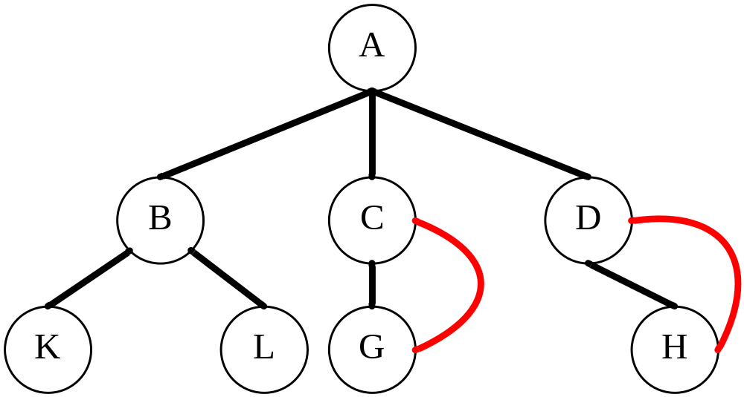
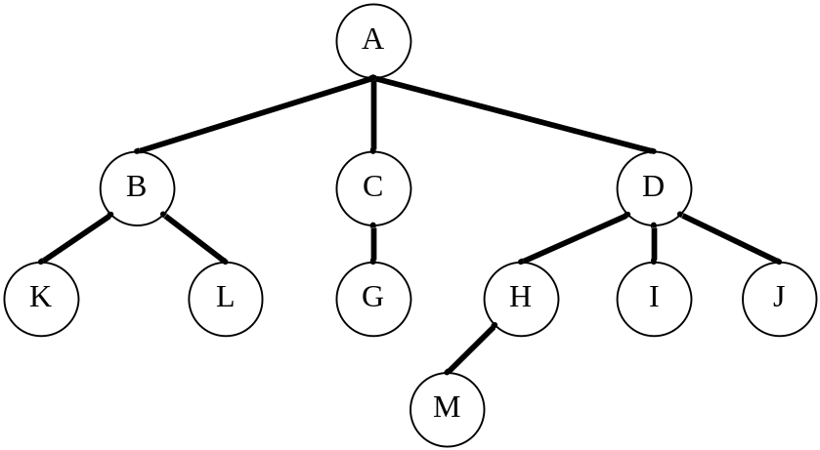
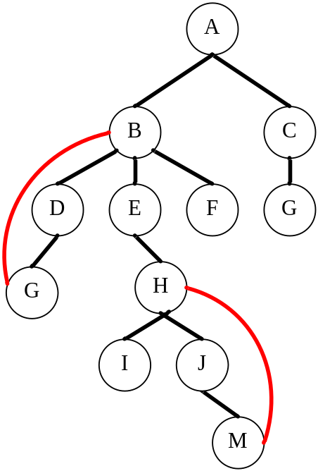
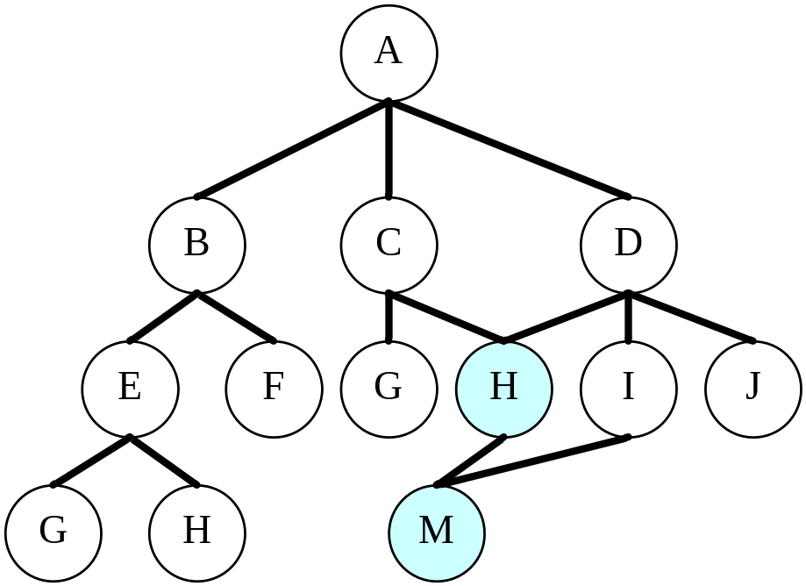
【範例：5 . 1 . 1 】
下列何者為合法的樹？

Slide 4
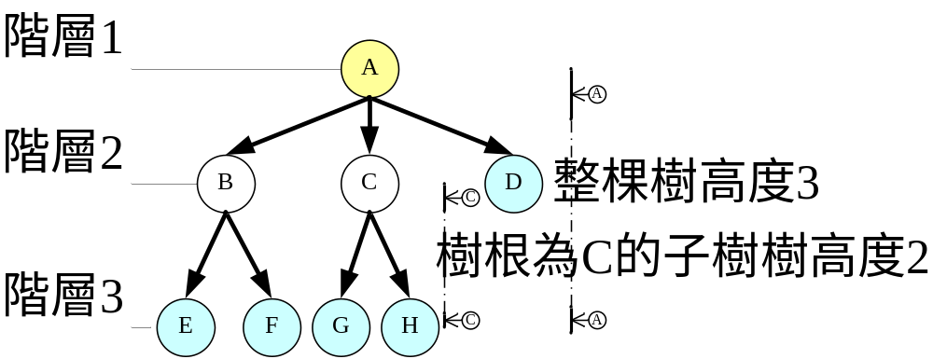
樹狀結構的專有術語介紹
在認識樹狀結構之前， 您必須了解相關的專有術語。我們先以下圖的樹狀圖形為範本來為您說明：
  樹根或根節點(root)：沒有父節點的節點為根節點，如上樹的根節點為A 。
  父節點(parent)：每一個節點的上層節點為父節點，如B 的父節點為A， G 的父節點為C 。
  子節點(children)：每一個節點的下層節點為子節點，如B 的子節點有E 及F， A 的子節點有B 、C 、D 。
  兄弟節點(siblings)：有共同父節點的節點為兄弟節點，如B 、C 、D的父節點均為A ， 所以彼此為兄弟節點。
  分支度(degree)：子樹的個數為該節點的分支度，如A 的分支度為3，B的分支度為2。
  終端節點或樹葉節點(terminal node)：沒有子節點的節點，即分支度為0的節點，例如EFGHD均為終端節點或樹葉。
  非終端節點(non-terminal node)：樹葉以外的節點均為非終端節點，即分支度不為0的節點，如ABC均為非終端節點。
  階層或階度(level)：樹的層級，假設樹根A為階層1，BCD即為階層2，EFGH為階層3。
  高度(height)：樹的最大階度，例如此樹形圖的高度為3 。
  樹林(forest)：樹林是由n 個互斥樹的集合(n≥0)，移去樹根即為樹林。例如此樹形圖中移去節點A，則為包含三樹的樹林。
  祖先(ancestor)和子孫(decendent)：所謂祖先，是指從樹根到該節點路徑上所包含的節點， 而子孫則是在該節點子樹中的任一節點。例如E的祖先為A、B，B的子孫為E、F。

Slide 5
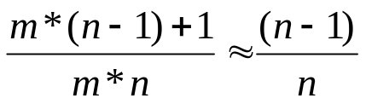
5-2 二元樹(Binary tree)表示法
一般樹狀結構在電腦記憶體中的儲存方式是以鏈結串列(Linked List )為主。對於n元樹(n-way樹) 來說，因為每個節點的分支度都不相同，所以為了方便起見，我們必須取n 為鏈結個數的最大固定長度，而每個節點的資料結構如下：
  這裏有一點值得注意，那就是這種n 元樹十分浪費鏈結空間。
  假設此n 元樹有m 個節點，那麼此樹共使用n *m 個鏈結欄位。另外因為除了樹根外，每一個非空鏈結都指向一個節點，所以得知空鏈結個數為n*m-(m-1)=m*(n-1)+1，而k元樹的鏈結浪費率為 。
    n=2 時2 元樹的鏈結浪費率約為1 / 2
    n=3 時3 元樹的鏈結浪費率約為2 / 3
    n=4 時4 元樹的鏈結浪費率約為3 / 4
  當n = 2 時，它的鏈結浪費率最低，所以為了改進空間浪費的缺點，我們將樹化成二元樹(Binary tree)的結構。

Slide 6
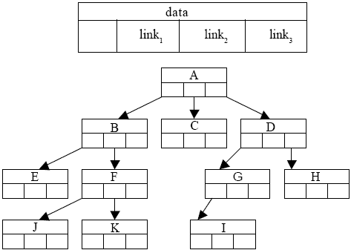
【範例： 5 . 2 . 1 】
請問下圖中的3 元樹結構，共浪費幾個鏈結空間？
【解答 】
  上圖中共有11 個節點，則需要11*3=33 個鏈結，而使用了10 個鏈結，所以浪費了23 個鏈結。

Slide 7
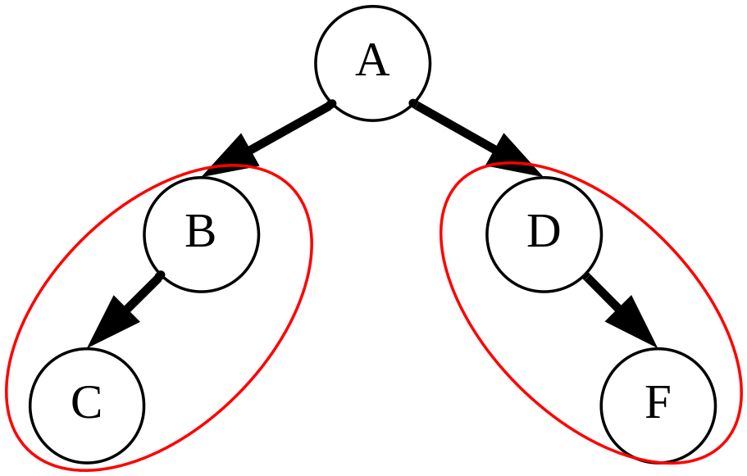
5-2-1 二元樹的定義
二元樹(又稱knuth樹)是一個由有限節點所組成的集合，此集合可以為空集合，或由一個樹根及互斥的左右兩個子樹所組成。簡單的說，二元樹最多只能有兩個子節點，就是分支度小於或等於2 。
  二元樹和一般樹的不同之處如下：
    樹不可為空集合， 但是二元樹可以。
    樹的分支度為d ≧ 0 ，但二元樹的節點分支度為0 ≦ d ≦ 2 。
    樹的子樹間沒有次序關係， 二元樹則有。
底下就讓我們看一棵實際的二元樹， 如下圖所示：
  此圖是以A 為根節點的二元樹，且包含了以B 、D 為根節點的兩棵互斥的左子樹與右子樹。
  以上這兩左右子樹是屬一種相同的樹狀結構，但卻是二棵不相同的二元樹結構，原因就是二元樹結構必須考慮到次序關係。這點請各位讀者務必留意。

Slide 8
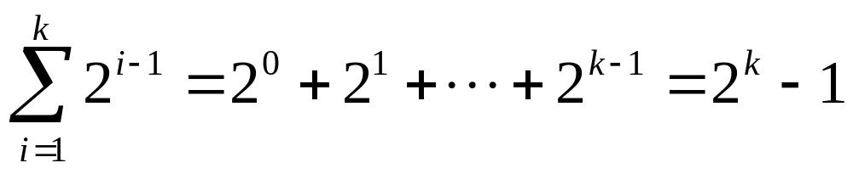
【範例：5 . 2 . 2 】
深度為k 的二元樹的總節點數是2^{k-1}，試證明之。(研究所考題)
【解答】
  其節點總數為level 1 到level k中各層level 中最大節點的總和：

Slide 9
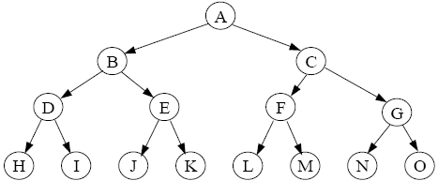
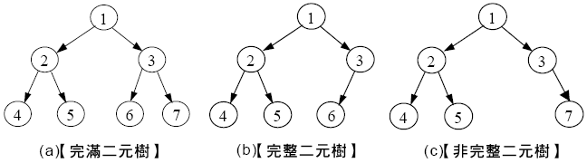
5-2-2 特殊的二元樹結構
由於二元樹的應用相當廣泛， 所以衍生了許多特殊的二元樹結構。我們分別為您介紹如下：
  完滿二元樹(Fully binary tree)：若二元樹的高度為h，樹的節點數為2^{h-1}，則我們稱此樹為「完滿二元樹」（fully binary tree)。如下圖所示：
  完整二元樹(Complete binary tree)：如果二元樹的深度為h，所含的節點數小於2^{h-1}，但其節點的編號方式如同深度為h的完滿二元樹一般，從左到右，由上到下的順序一一對應結合。如：

Slide 10
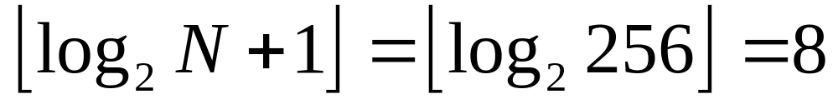
【範例：5 . 2 . 4 】
請問255個節點的完整二元樹(complete binary tree)，它的深度是多少？(特考、普考試題)
【解答】

Slide 11
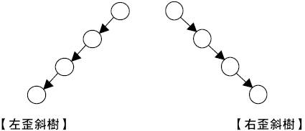
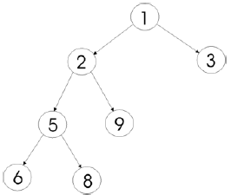
歪斜樹(skewed binary tree)：當一個二元樹完全沒有右節點或左節點時，我們就把它稱為左歪斜樹或右歪斜樹。
嚴格二元樹(strictly binary tree)：若二元樹的每個非終端節點均有非空的左右子樹。

Slide 12
【範例：5 . 2 . 5 】
  下列哪一種不是樹(tree)？(A)一個節點(B)環狀串列(C)一個沒有迴路的連通圖(connected graph)(D)一個邊數比點數少1 的連通圖。(普考、特考試題)
【解答】
  (B) 因為環狀串列會造成循環現象，不符合樹的定義。

Slide 13
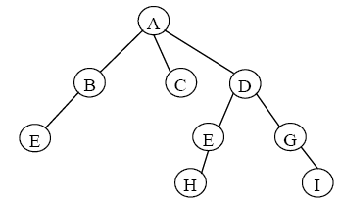
【範例：5 . 2 . 6 】
  下圖中樹(tree)有幾個樹葉節點(leaf node)？(A)4(B)5(C)9(D)11
【解答 】
  分支度為空的節點稱為樹葉節點，由上圖中可看出答案為(A)，共有E 、C 、H 、I 四個。

Slide 14
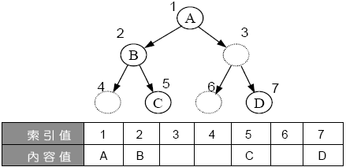
5-2-3 二元樹在電腦中的儲存方式－陣列結構
樹狀結構在程式中的應用大多使用鏈結串列來處理，因為鏈結串列的指標用來處理樹是相當方便的，只需改變指標就可以了；當然使用陣列或鏈結串列都各有利弊，我們這節將先討論如何使用陣列來建立一個二元樹的方法。
要使用一維陣列來儲存二元樹的話， 首先將二元樹想像成一個完滿二元樹， 並使用一維陣列建立二元樹的表示方法及索引值的配置：
i
2*i
2*i+1

Slide 15
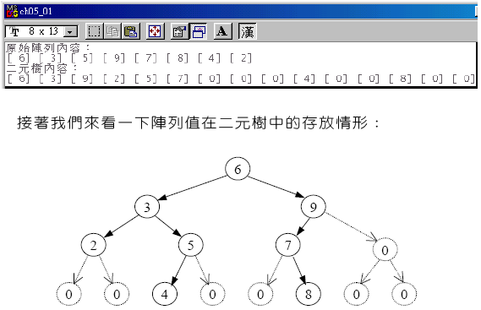
for(i=1;i<9;i++) { /* 把原始陣列中的值逐一比對*/
  for(level=1;btree[level]!=0;) { /* 比較樹根及陣列內的值*/
  if(data[i]>btree[level]) /*如果陣列內的值大於樹根，則往右子樹比較*/
    level=level*2+1;
  else /* 如果陣列內的值小於或等於樹根，則往左子樹比較*/
    level=level*2;
  } /* 如果子樹節點的值不為0 ，則再與陣列內的值比較一次*/
  btree[level]=data[i]; /*把陣列值放入二元樹*/
}

Slide 16
【範例：5 . 2 . 7 】
  試簡述以陣列來表示二元樹的優缺點。
【解答】
  優點：
    處理起來很簡單，如果是完滿二元樹則較節省空間。
  缺點：
    如果是歪斜樹則相當浪費空間，且增刪資料較麻煩，必須重新建立二元樹。

Slide 17

5-2-4 二元樹在電腦中的儲存方式－鏈結串列
鏈結串列表示法就是運用動態記憶體及指標的方式來建立二元樹。其節點的結構如下：
  C 語言節點的宣告方式如下：
    struct tree
    {
      int data;
      struct tree *left;
      struct tree *right;
    }
    typedef struct tree node;
    typedef node *btree;

Slide 18
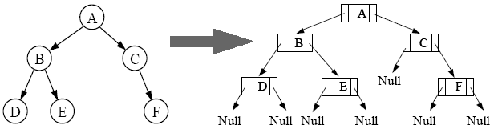
我們可以把下圖的二元樹表示成：
以鏈結串列來表示二元樹的優缺點如下：
  優點： 增刪資料容易。
  缺點： 很難找到某節點的父節點， 除非在該節點的結構中， 再加上一個父欄位(parent)即可。

Slide 19
【範例：5 . 2 . 8 】
  在二元樹中，階度(level)為i 的節點數最多是2i-1(i≥0)，試證明之。
【解答】
  我們可利用數學歸納法證明：
    當i=1時，只有樹根一個節點，所以2^{i-1}=20=1成立。
    假設對於j，且1≤ j≤i，階度為j的最多點數2^{j-1}個成立，則在j=i階度上的節點最多為2^{i-1}個。則當j=i+1時，因為二元樹中每一個節點的分支度都不大於2，因.此在階度j=i+1 時的最多節點數≤2*2^{i-1}=2^{i}，由此得證。

Slide 20
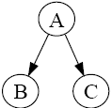
5-3 二元樹的走訪(Binary Tree Traversal)
二元樹的走訪， 最簡單的說法就是「拜訪樹中所有的節點各一次」，在走訪後，將樹中的資料轉化為線性關係。其實二元樹的走訪並不像之前所提到的線性資料結構般單純， 就一個完滿二元樹的節點而言， 每個節點都可分為左右兩個分支如下：
  故共可以有6 種走訪方法：ABC、ACB、BAC、BCA、CAB、CBA 。
  如果是依照二元樹的特性，一律由左向右，那麼會只剩下三種走訪方式，分別是BAC、ABC、BCA。我們把這三種方式命名如下：
    BAC中序走訪(Inorder)：左子樹→樹根→右子樹
    ABC前序走訪(Preorder)：樹根→左子樹→右子樹
    BCA後序走訪(Postorder)：左子樹→右子樹→樹根

Slide 21
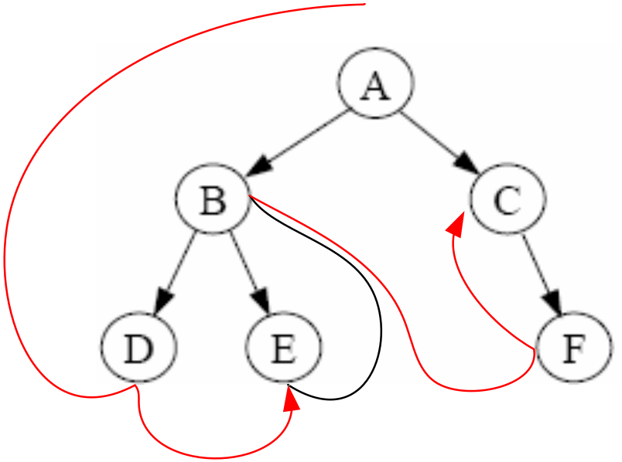
5-3-1 中序走訪(Inorder traversal)
中序走訪的順序為：
左子樹→ 樹根→ 右子樹。就是沿樹的左子樹一直往下， 直到無法前
進後退回父節點，再往右子樹一直往下。如果右子樹也走完了就退回上
層的左節點， 再重覆左、中、右的順序走訪。
如上例的中序走訪為：DBEACF
中序走訪的遞迴演算法如下：
void Inorder (btree ptr)
{
  if (ptr != NULL){
    Inorder(ptr → left); /* 走訪左子樹 */
    cou<<"["<<setw(2)<<ptr → data<<"]"; /* 走訪列印樹根 */
    Inorder(ptr → right); /* 走訪右子樹 */
  }
}

Slide 22
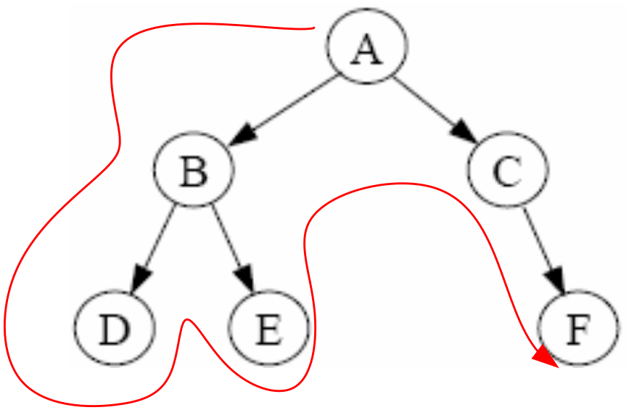
5-3-2 前序走訪(Preorder traversal)
樹根→ 左子樹→ 右子樹。前序走訪就是從根節點開始處理， 根節點
處理完往左子樹走， 直到無法前進再處理右子樹。
如上例的前序走訪為：ABDECF
前序走訪的遞迴演算法如下：
void Preorder (btree ptr)
{
  if (ptr != NULL)
  {
    cou<<"["<<setw(2)<<ptr → data<<"]"; /* 走訪列印樹根 */
    Preorder(ptr → left); /* 走訪左子樹 */
    Preorder(ptr → right); /* 走訪右子樹 */
  }
}

Slide 23
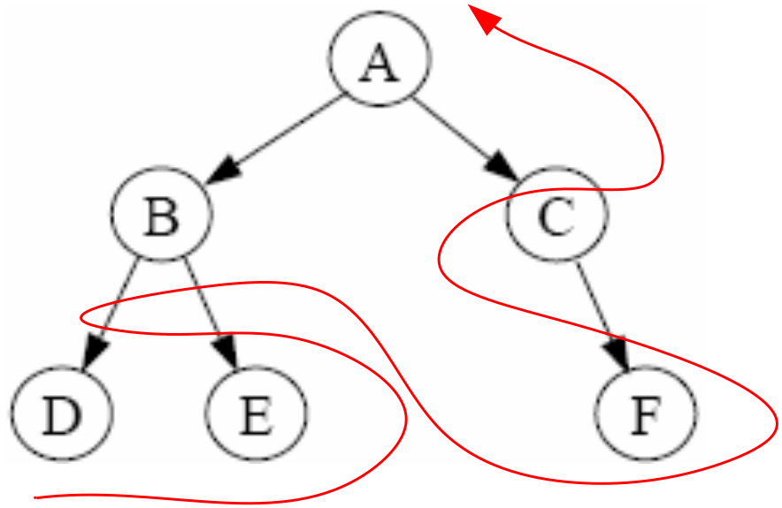
5-3-3 後序走訪(Postorder traversal)
左子樹→ 右子樹→ 樹根。後序走訪和前序走訪的方法相反，它是把
左子樹的節點和右子樹的節點都處理完了才處理樹根。
如上例的後序走訪為：DEBFCA
後序走訪的遞迴演算法如下：
void Postorder (btree ptr)
{
  if (ptr != NULL)
  {
    Postorder(ptr → left); /* 走訪左子樹 */
    Postorder(ptr → right); /* 走訪右子樹 */
    cou<<"["<<setw(2)<<ptr → data<<"]"; /* 走訪列印樹根 */
  }
}

Slide 24
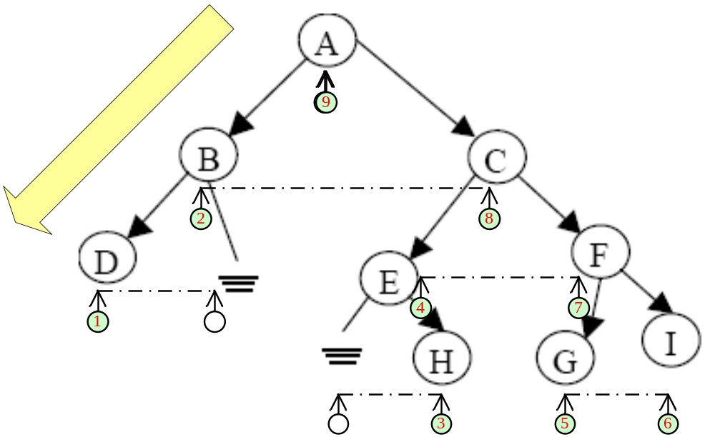
【範例：5 . 3 . 1 】
請利用後序遊歷法將下圖二元樹的遊歷結果按節點中的文字列印出來。
【解答】
  把握左子樹→右子樹→樹根的原則，可得DBHEGIFCA

Slide 25
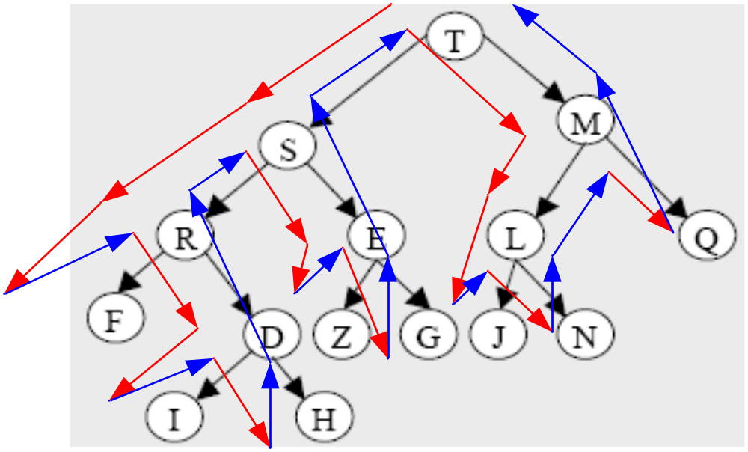
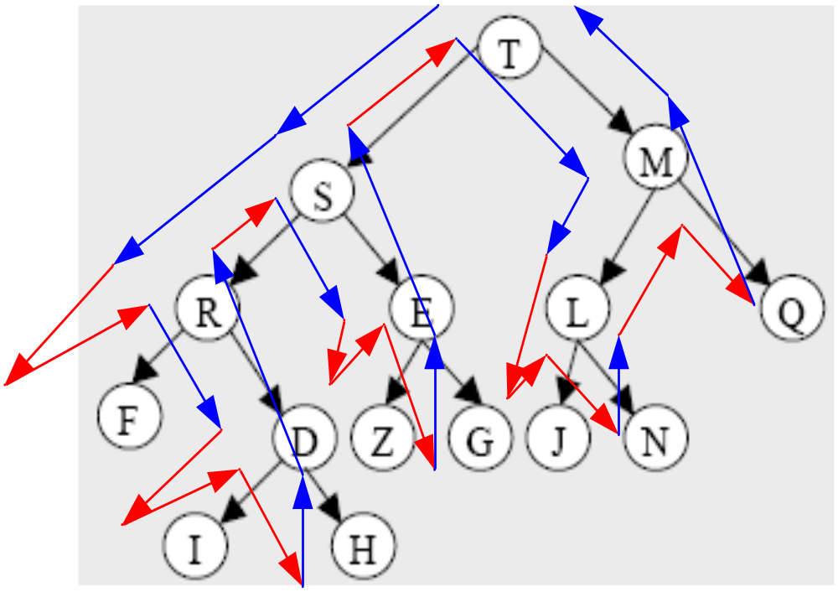
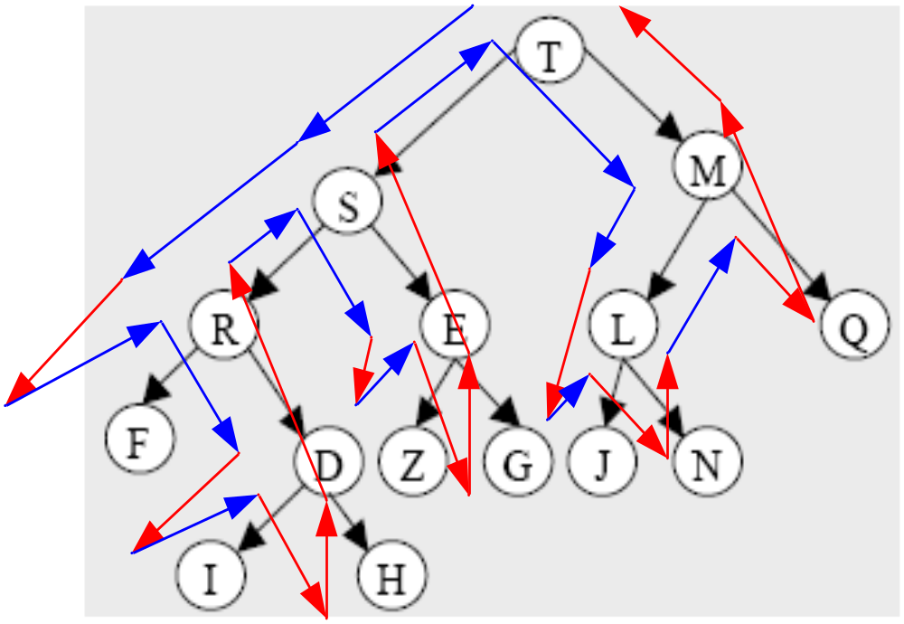
【範例：5 . 3 . 4 】
請問下列二元樹的中序、前序及後序走訪的結果為何？
【解答 】
  中序：FRIDHSZEGTJLNMQ
  前序：TSRFDIHEZGMLJNQ
  後序：FIHDRZGESJNLQMT

Slide 26
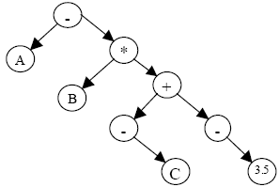
5-3-4 二元運算樹(Binary Expression Tree)表示法
一般的算術式也可以轉換成二元運算樹的方式， 建立的方法可根據以下二種規則：
  考慮算術式中運算子(operator)的結合性(associativity)與優先權(priority)，再適當地加上括號。
  再由最內層的括號逐步向外，利用運算子當樹根，左邊運算元當左子樹，右邊運算元當右子樹，其中優先權最低的運算子做為此二元運算樹的樹根。
請看以下將A-B*( -C+-3 . 5 ) 運算式轉為二元運算式的作法及求此算術式的前序(prefix)與後序(postfix)表示法。
  → A-B*(-C+-3.5)
  →(A-(B*((-C)+(-3.5))))
將二元運算樹進行前序與後序走訪
，即可得此算術式的前序表示法與
後序表示法。
  前序表示法：-A*B+-C-3.5
  後序表示法：ABC-3.5-+*-

Slide 27
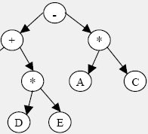
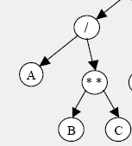
【範例：5 . 3 . 6 】
  請將A/B**C+D*E-A*C化為二元樹。(特考試題)
【解答】
  加括號成為→(((A/(B**C))+(D*E))-(A*C))

Slide 28
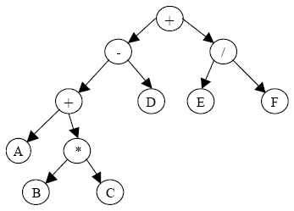
【範例： 5 . 3 . 9 】
  請問以下運算二元樹的中序、後序與前序的表示法為何？
【解答 】
  中序：A+B*C-D+E/F
  前序：+-+A*BCD/EF
  後序：ABC*+D-EF/+

Slide 29
5-4 二元樹的進階研究
除了之前所介紹二元樹走訪方式外， 二元樹還具備許常見的應用，例如複製二元數、二元樹排序、二元樹搜尋等功能。在本節中，都會為您做詳細的說明。

Slide 30
5-4-1 二元排序樹
二元樹是一種很好的排序模式，因為在建立二元樹的同時，資料已經經過初步的比較判斷，並依照二元樹的建立規則來存放資料。規則如下：
  第一個輸入資料當做此二元樹的樹根。
  之後的資料以遞迴的方式與樹根進行比較， 小於樹根置於左子樹， 大於樹根置於右子樹。
從上面的規則我們可以知道， 左子樹內的值一定小於樹根， 而右子樹的值一定大於樹根。因此只要利用「中序走訪」方式就可以得到由小到大排序好的資料。

Slide 31

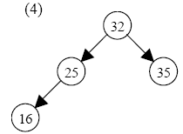
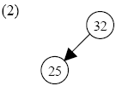
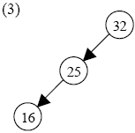
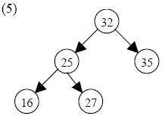
例如我們將一組資料32 、25 、16 、35 、27 建立一棵二元排序樹：

Slide 32
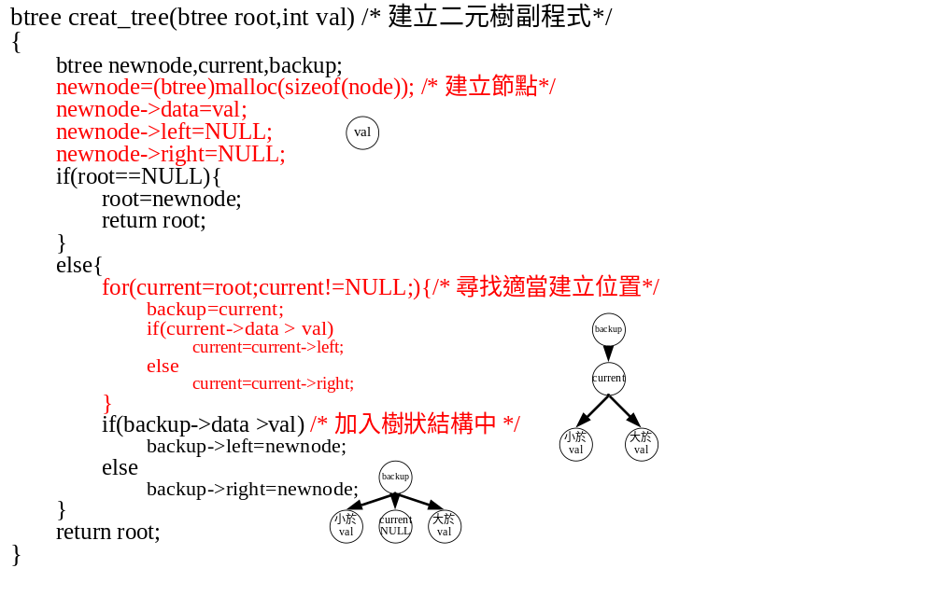
建立二元排序樹

Slide 33
【範例5 . 4 . 1 】
  我們可利用二元樹(binary tree)依inorder 方式做排序(sorting)之處理，請依序回答空格部分。
  一個二元樹之每一節點(node)至少應含三個欄位，其中一個存資料，另二個分別為 及 ，分做 及 之用，設其使用密集串列(Dense list)存放，則須另有一根指標(root)，指其開始使用。
  試將32 、24 、57 、28 、10 、43 、72 、62 ，依inorder 方式存入可放10 個節點(node)之list 內，試畫出其結果，畫出方式為何？
  若插入資料為30 ，試寫出其相關動作與位置變化。
  若刪除資料為32 ，試寫出其相關動作與位置變化。(高考、研究所試題)
【解答】
  左鏈結、右鏈結、指向左節點、指向右節點

Slide 34
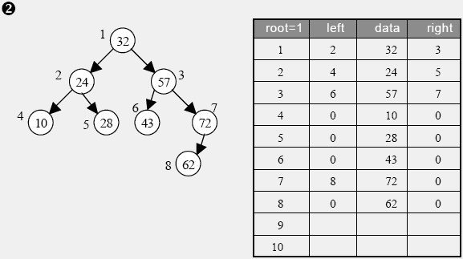
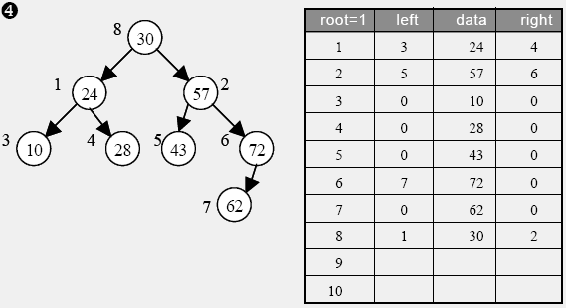

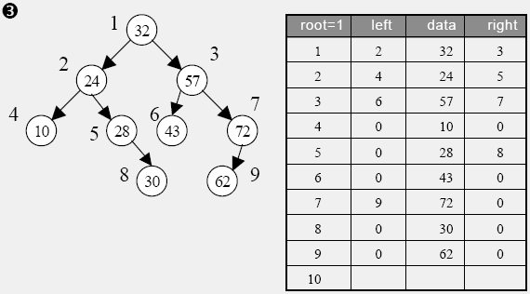

Slide 35
【範例：5 . 4 . 2 】
  試寫出一個二元樹的複製(copy)演算法。(高普考試題)
【解答 】
  複製二元樹可以用備份的功能，方法是使用類似二元樹後序走訪方法，先拷貝左子樹，再拷貝右子樹。演算法如下：
    Procedure Copy(BT)
      Q ← 0
      IF BT ≠ 0 then [
        R ← Copy(Lchild(BT)) //拷貝左子樹
        S ← Copy(Rchild(BT)) //拷貝右子樹
        Call getnode（Q） //產生新節點
        Lchild(Q)←R
        Rchild(Q)←S
        Data(Q)← Data(BT)]
      return(Q)
    End

Slide 36
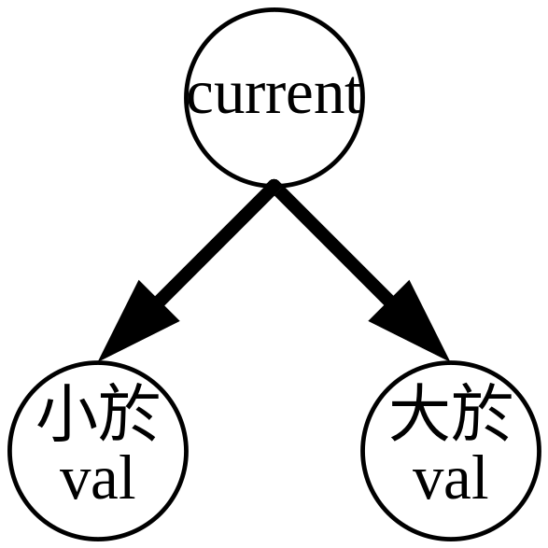
5-4-2 二元搜尋樹(Binary Search Tree)
如果一個二元樹符合「每一個節點的資料大於左子節點且小於右子節點」，這棵樹便稱為二分樹。在本章節所講的二元樹大多屬於二分樹，因為二分樹方便用來排序及搜尋，故又稱為二元排序樹或二元搜尋樹。
二元搜尋樹T 具有以下特點：
  可以是空集合， 但若不是空集合則節點上一定要有一個鍵值。
  每一個樹根的值需大於左子樹的值。
  每一個樹根的值需小於右子樹的值。
  左右子樹也是二元搜尋樹。
  樹的每個節點值都不相同。
基本上， 只要懂二元樹的排序就可以理解二元樹的搜尋。只需在二元樹中比較樹根及欲搜尋的值，再依左子樹< 樹根< 右子樹的原則走訪二元樹， 就可找到欲搜尋的值。

Slide 37
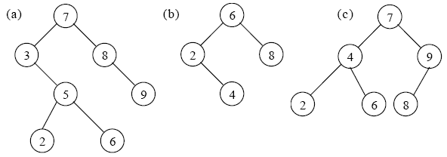
【範例：5 . 4 . 3 】
  下列何者不是正確的二元搜尋樹？
【解答】

Slide 38
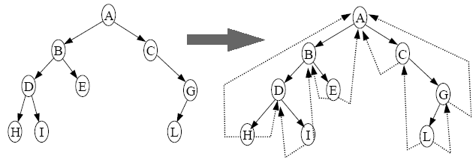
5-4-3 引線二元樹(Threaded Binary Tree)
我們把樹化為二元樹可減少空間的浪費由2 /3 降低到1 /2 。但是如果各位讀者仔細觀察之前我們使用鏈結串列建立的n 節點二元樹，實際上用來指向左右兩節點的指標只有n -1 個鏈結，另外的n+1 個指標都是空鏈結。引線二元樹就是把這些空的鏈結加以利用，再指到樹的其他節點，而這些鏈結就稱為「引線」(thread)，而這棵樹就稱為引線二元樹(Threaded Binary Tree)。
引線二元樹的方式是使用節點中空的左鏈結指向該節點中序追蹤的前一個節點，空的右鏈結指向該節點中序追蹤的後一個節點。如下圖所示：
  二元樹的中序排法：HDIBEACLG；虛線代表引線。

Slide 39
底下是使用引線二元樹的優缺點：
  優點：
    在二元樹做中序走訪時， 不需要使用堆疊處理， 但一般二元樹卻需要。
    由於充份使用空鏈結， 所以避免了鏈結閒置浪費的情形。另外中序走訪時的速度也較快， 節省不少時間。
    任一個節點都容易找出它的中序後繼者與中序前行者， 在中序走訪時可以不需使用堆疊或遞迴。
  缺點：
    在加入或刪除節點時的速度較一般二元樹慢。
    引線子樹間不能共享。

Slide 40
5-4-4 建立引線二元樹
  引線二元樹的基本結構如下：
    LBI T ：左控制位元
    LCHILD：左子樹鏈結
    DATA：節點資料
    RCHILD：右子樹鏈結
    RBIT：右控制位元
  和鏈結串列所建立的二元樹不同是在於， 為了區別正常指標或引線而加入的兩個欄位：LBIT及RBIT。
    若LCHILD 為正常指標，則LBIT=1
    若LCHILD 為引線，則LBIT=0
    若RCHILD 為正常指標，則RBIT=1
    若RCHILD 為引線，則RBIT=0
  節. 點的宣告方式如下：
    struct t_tree
    {
      int data,lbit,rbit;
      struct t_tree *left,right;
    };
    typedef struct t_tree node;
    type node *tbtree;

Slide 41
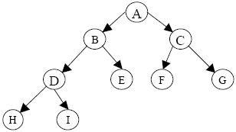
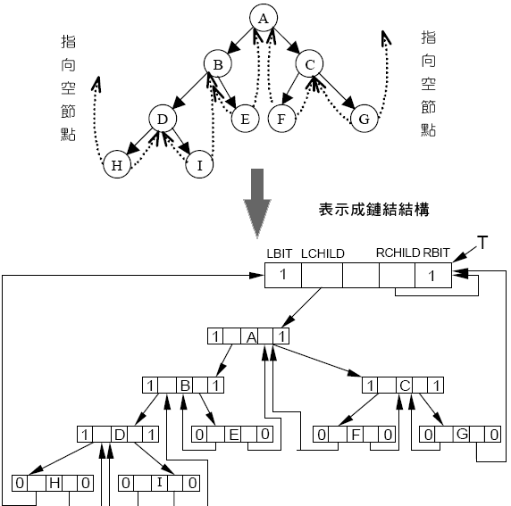
【範例：5 . 4 . 5 】
  請繪出對應於下圖的引線二元樹。
【解答】
  中序走訪結果為EDFBACHGI
  相對應的引線二元樹如下所示：

Slide 42
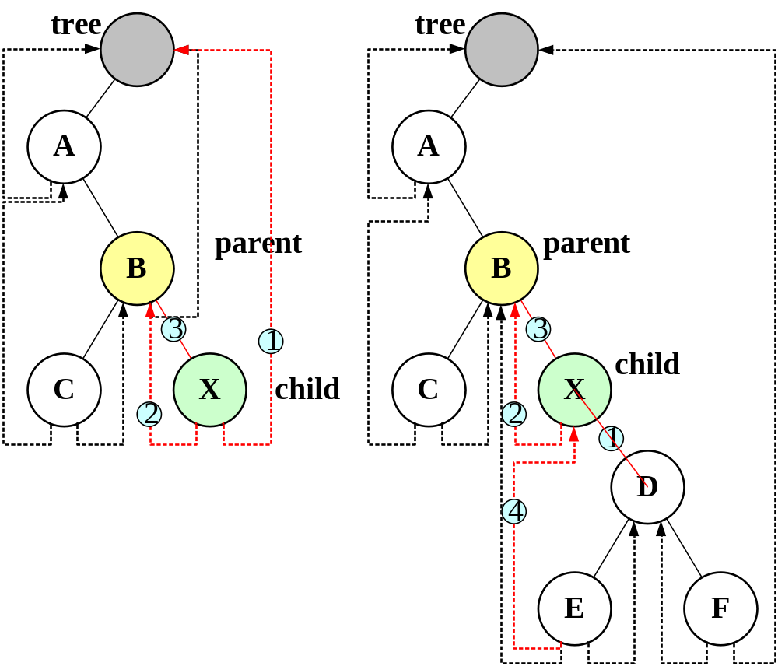
補充：新增插入一個節點至引線二元數
插入右邊：
void insert_right(threaded_pointer parent,theaded_pointer child){
  threaded_pointer temp;
  child->right_child=parent->right_child;
  child_right_thread=parent->right_thread;
  child->left_child=parent;
  child->left_thread=TRUE;
  parent->right_child=child;
  parent->right_thread=FALSE;
  if(!child->right_thread)/*表示有右子樹*/{
    temp=insuc(child);
    temp->left_child=child;
  }
}
1
2
3
4

Slide 43
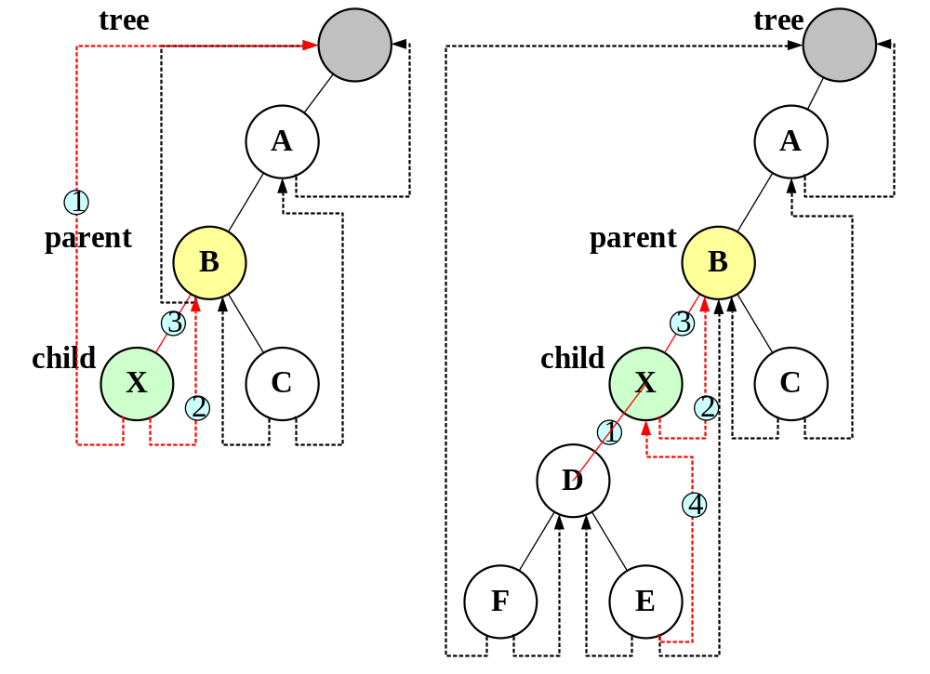
補充：新增插入一個節點至引線二元數
插入左邊：
void insert_left(threaded_pointer parent,theaded_pointer child){
  threaded_pointer temp;
  child->left_child=parent->left_child;
  child_left_thread=parent->left_thread;
  child->right_child=parent;
  child->right_thread=TRUE;
  parent->left_child=child;
  parent->left_thread=FALSE;
  if(!child->left_thread)/*表示有左子樹*/{
    temp=inpred(child);
    temp->right_child=child;
  }
}
1
2
3
4

Slide 44
【範例：5 . 4 . 7 】
  利用引線二元樹來追蹤某一節點x 的中序前行者與中序後續者。(高考試題)
【解答】
  利用引線二元樹來追蹤某節點的中序前行者，演算法如下：
  Procedure Pred(x)//找引線二元樹某一節點x的中序前行者//
    S←LLINK(x)
    if LBIT(x)=1 then [
      while RBIT(S)=1 do
        S ←RLINK(S)
      end
    ]
    return(S)
  end
  利用引線二元樹來追蹤某一節點中序後繼者，演算法如下：
  Procedure Insuc(x)//找節點x的中序後繼者//
    S←RLINK(x)
    if RBIT(x)=1 then [
      while LBIT(S)=1 do
        S←LLINK(S)
      end
    ]
    return(S)
  end

Slide 45
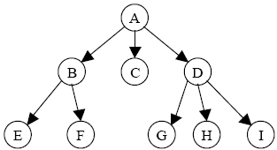
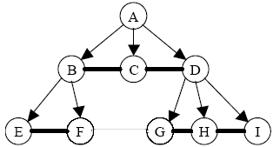
5-5 樹的二元樹表示法
之前曾經介紹過使用二元樹結構的許多操作； 與樹狀結構中， 二元樹的鏈結浪費率最低。因此如果把樹轉換為二元樹來操作，就會增加許多操作上的便利。轉換的方法稱為"左子右弟法（Leftmost-Child-Next-Right-Sibling）" ，步驟相當簡單， 請看以下的說明。

Slide 46


Slide 47




5-5-2 樹林化為二元樹
除了一棵樹可以轉化為二元樹外，其實好幾棵樹所形成的樹林也可以轉化成二元樹， 步驟也很類似， 如下所示：
  由左至右將每棵樹的樹根( r o o t ) 連接起來。
  仍然利用樹化為二元樹的方法操作。
接著我們以下圖樹林為範例為各位解說：

Slide 48


【範例：5 . 5 . 2 】
  下列二元樹是由哪一種樹林轉換而成？(特考、研究所試題)

Slide 49


【解答 】

Slide 50

5-5-3 樹與樹林的走訪
除了二元樹的走訪可以有中序走訪、前序走訪與後序走訪三種方式外， 樹與樹林的走訪也是這三種。但方法略有差異， 底下我們將提出範例為您說明：
假設樹根為R ，且此樹有n 個節點，並可分成如下圖的m 個子樹：分別是T₁,T₂,T₃...T_{m}：
而三種走訪方式的步驟如下：
  中序走訪(Inorder traversal)
    以中序法走訪T 1 。
    拜訪樹根R 。
    再以中序法追蹤T₂,T₃...T_{m}。
  前序走訪(Preorder traversal)
    拜訪樹根R 。
    再以前序法依次拜訪T₁,T₂,T₃...T_{m}。
  後序走訪(Postorder traversal)
    以後序法依次拜訪T₁,T₂,T₃...T_{m}。
    拜訪樹根R 。

Slide 51
5-5-3 樹與樹林的走訪
  至於樹林的走訪方式則由樹的走訪衍生過來， 步驟如下：
  中序走訪(Inorder traversal)
    如果樹林為空， 則直接返回。
    以中序走訪第一棵樹的子樹群。
    拜訪樹根R 。
    中序走訪樹林中第一棵樹的樹根。
    依中序法走訪樹林中其它的樹。
  前序走訪(Preorder traversal)
    如果樹林為空， 則直接返回。
    走訪樹林中第一棵樹的樹根。
    以前序走訪第一棵樹的子樹群。
    以前序法走訪樹林中其它的樹。
  後序走訪(Postorder traversal)
    如果樹林為空， 則直接返回。
    以後序走訪第一棵樹的子樹。
    以後序法走訪樹林中其它的樹。
    走訪樹林中第一棵樹的樹根。

Slide 52



範例：5 . 5 . 3 】
  將下列樹林轉換成二元樹，並分別求出轉換前樹林與轉換後二元樹的中序、前序與後序走訪結果。
【解答】

Slide 53

樹林走訪：
  中序走訪：EBCDAGHFI
  前序走訪：ABECDFGHI
  後序走訪：EBCDGHIFA
二元樹走訪：
  中序走訪：EBCDAGHFI
  前序走訪：ABECDFGHI
  後序走訪：EDCBHGIFA
  (請注意！轉換前後的後序走訪結果不同)

Slide 54


5-6 決定唯一二元樹
在二元樹的三種走訪方法中， 如果有中序與前序的走訪結果或者中序與後序的走訪結果， 可由這些結果求得唯一的二元樹。不過如果只具備前序與後序的走訪結果就無法決定唯一二元樹。
例如二元樹的中序走訪為BAEDGF ，前序走訪為ABDEFG 。請畫出此唯一的二元樹。
【解答】

Slide 55




【範例：5 . 6 . 1 】
  某二元樹的中序走訪為HBJAFDGCE，後序走訪為HJBFGDECA，請繪出此二元樹。(研究所考題)
【解答】

